Slide 1
A Query Reconstruction Attack on the Chase-Shen Substring-Searchable Symmetric Encryption Scheme
廖明秋
2025.04.11

Slide 2
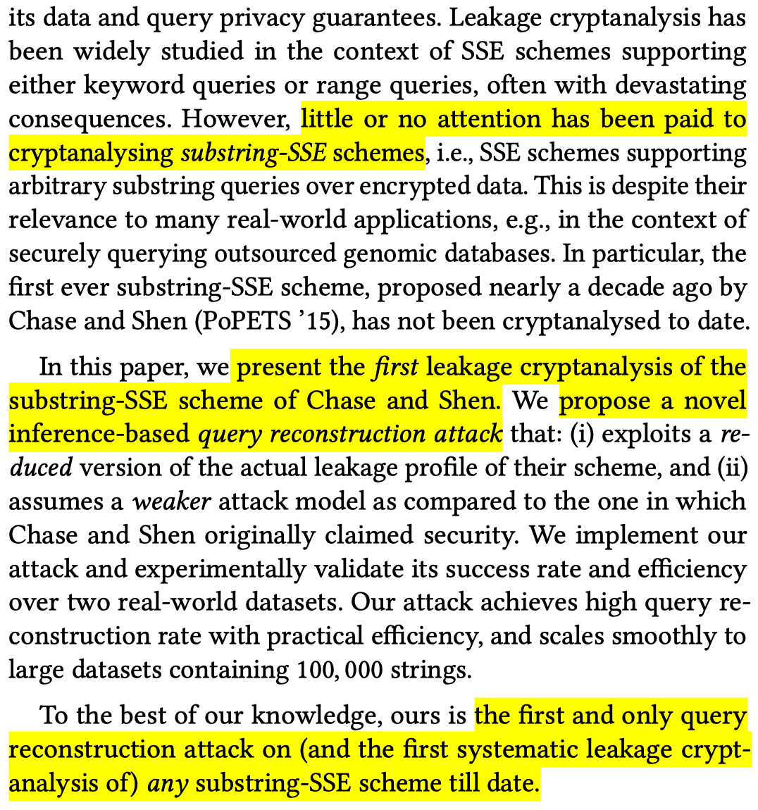

Abstract
泄露密码分析在 SSE 领域广泛应用，但 Substring-SSE 方案却几乎未受到关注。
本文首次对 Chase 和 Shen 的Substring-SSE 方案进行泄露密码分析，提出了一种基于推断的查询重构攻击，利用简化的泄露信息，并假设更弱的攻击模型。
本文是迄今为止对任何 Substring-SSE 方案进行的首次且唯一的查询重构攻击。

Slide 3
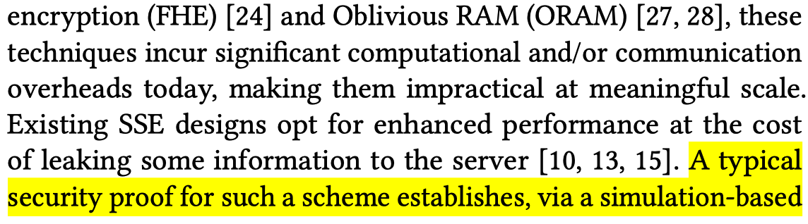
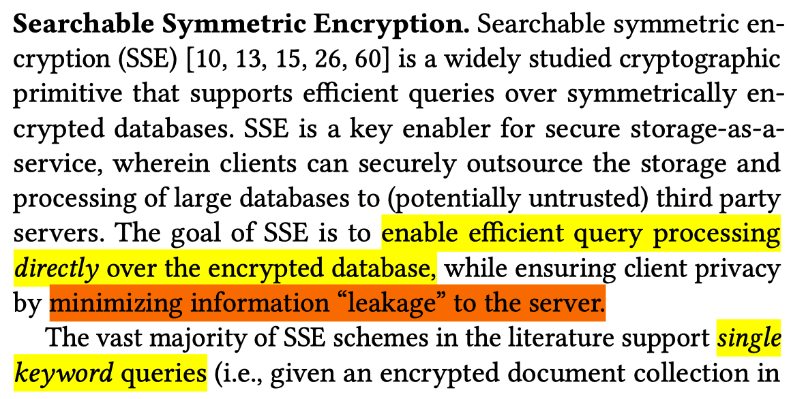
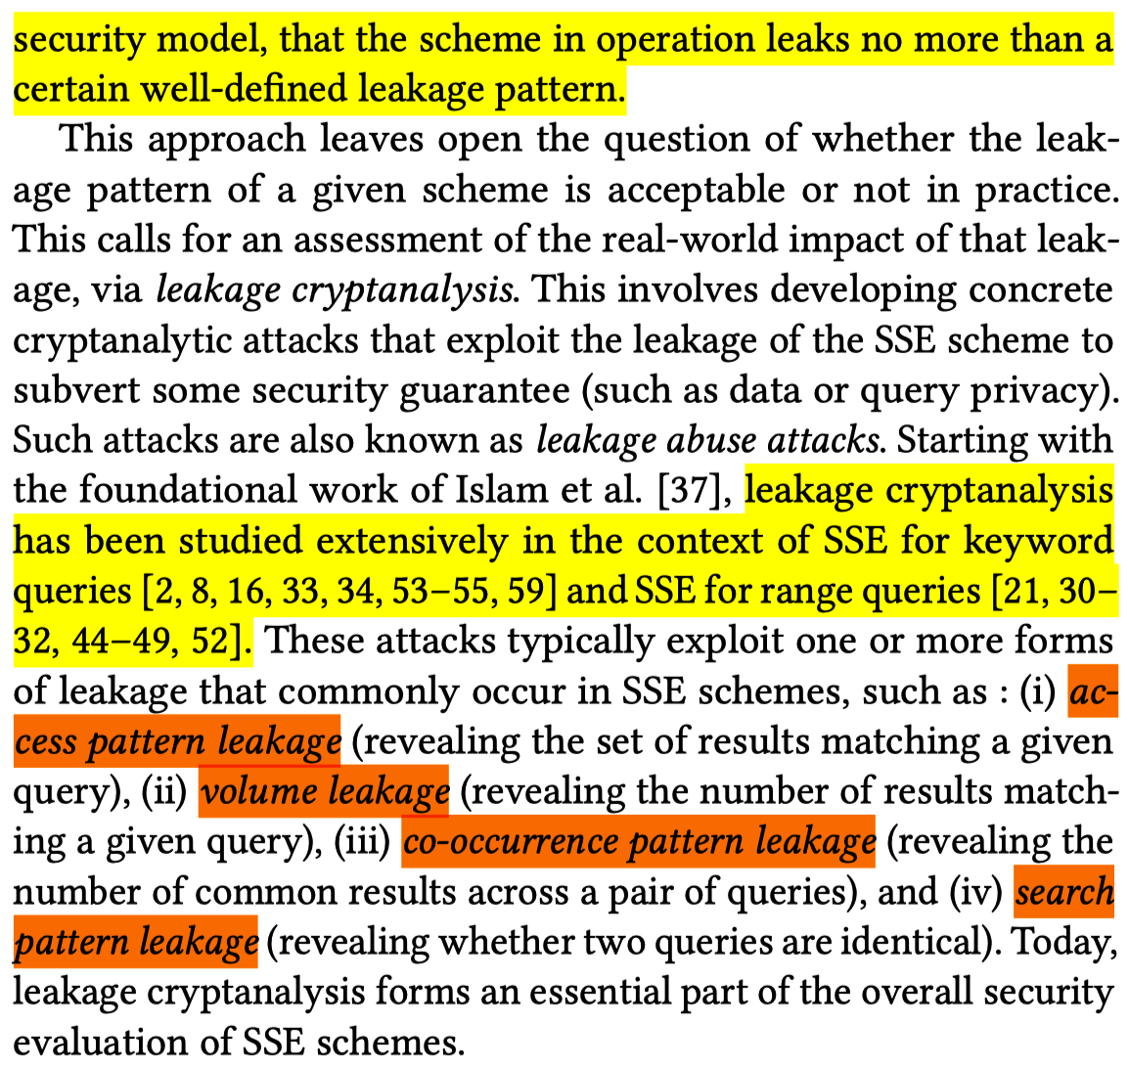
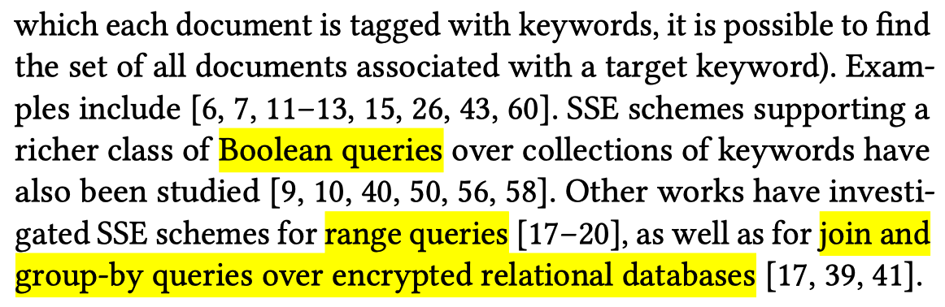
Leakage in SSE.
Introduction

Slide 4
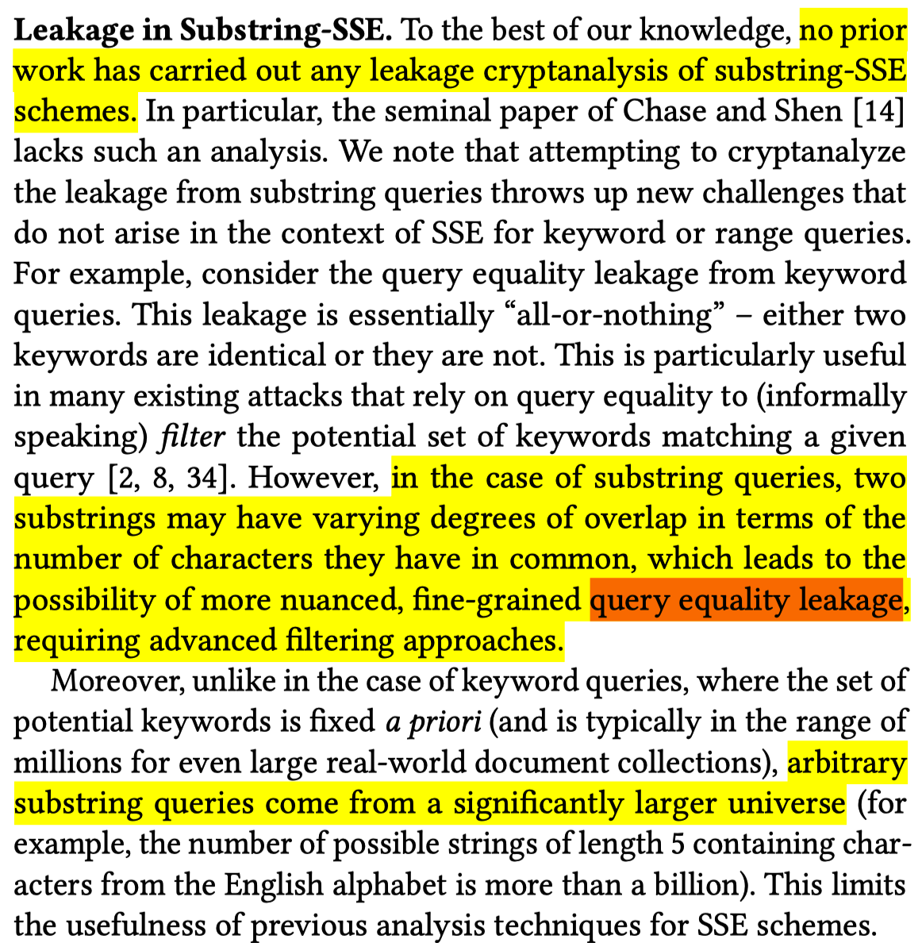
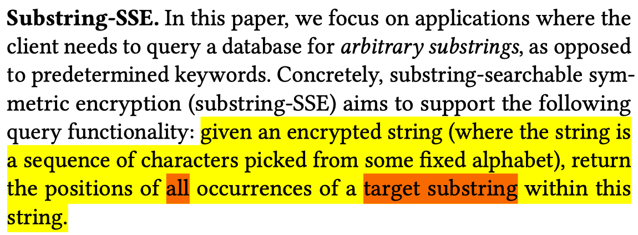
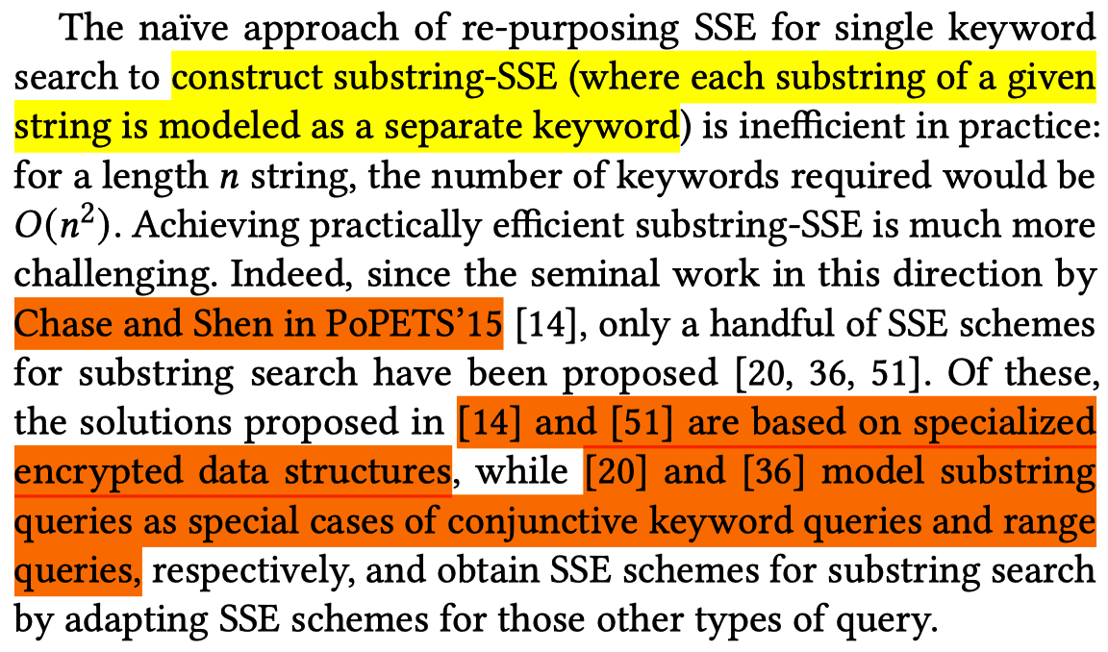
Introduction

Slide 5
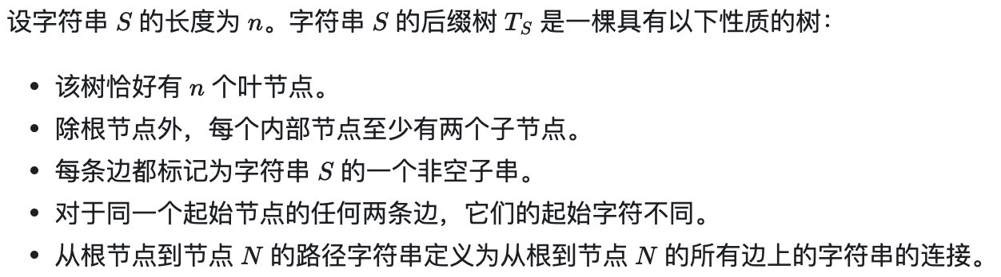
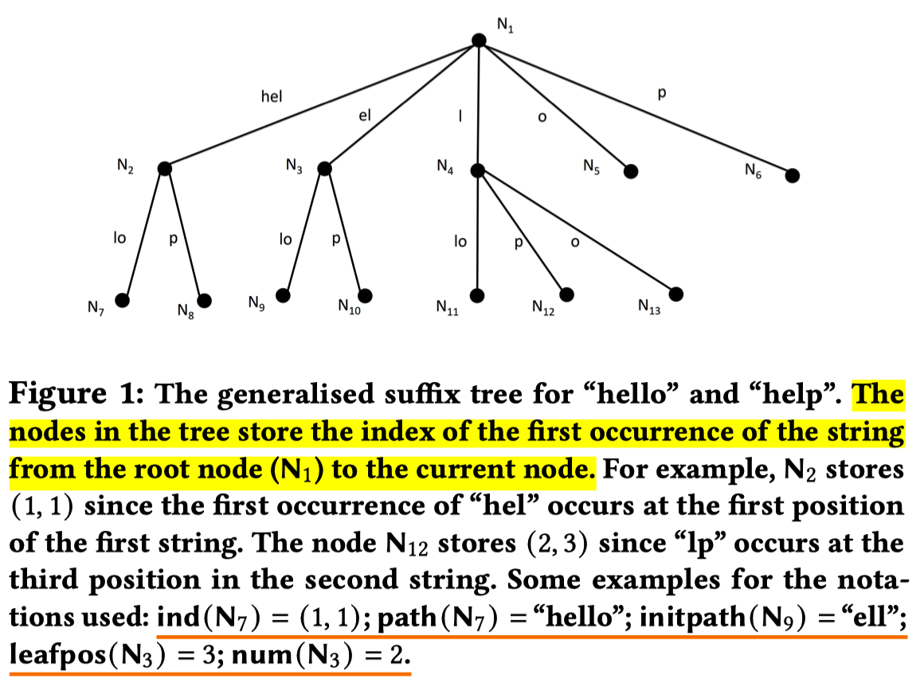
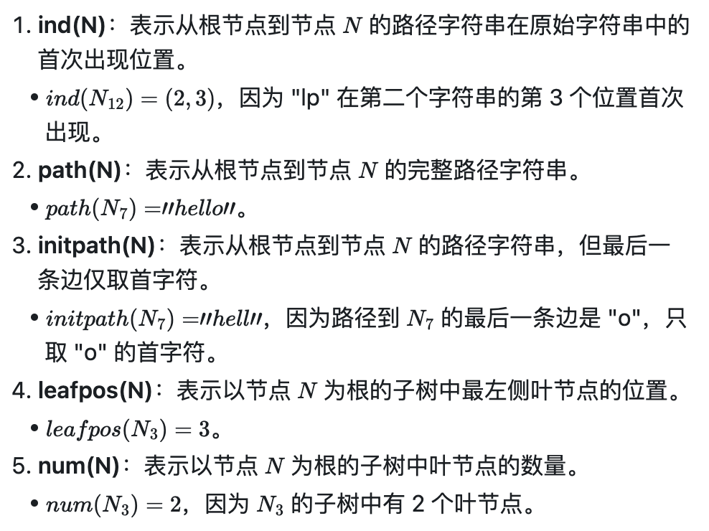
Suffix Trees

Slide 6
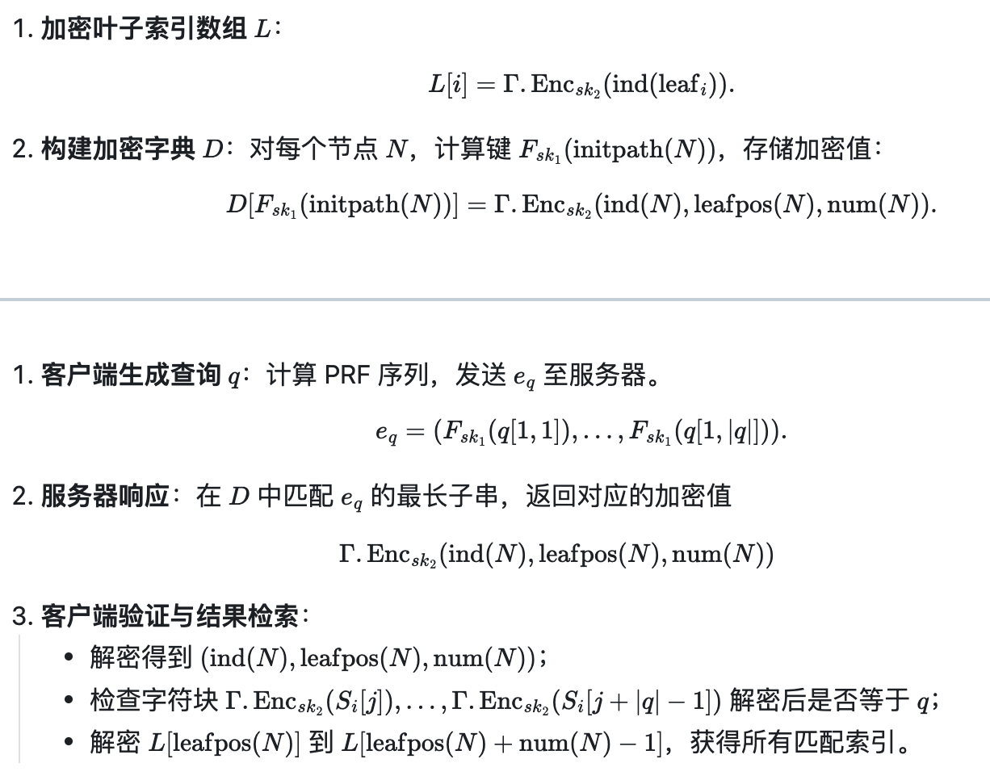
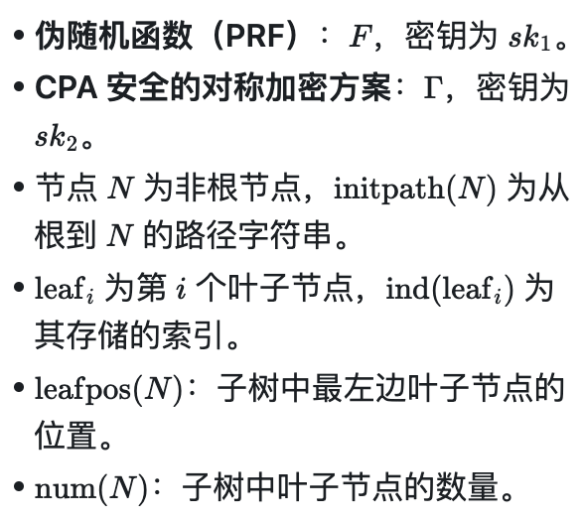
Substring-SSE from Suffix Trees

Slide 7
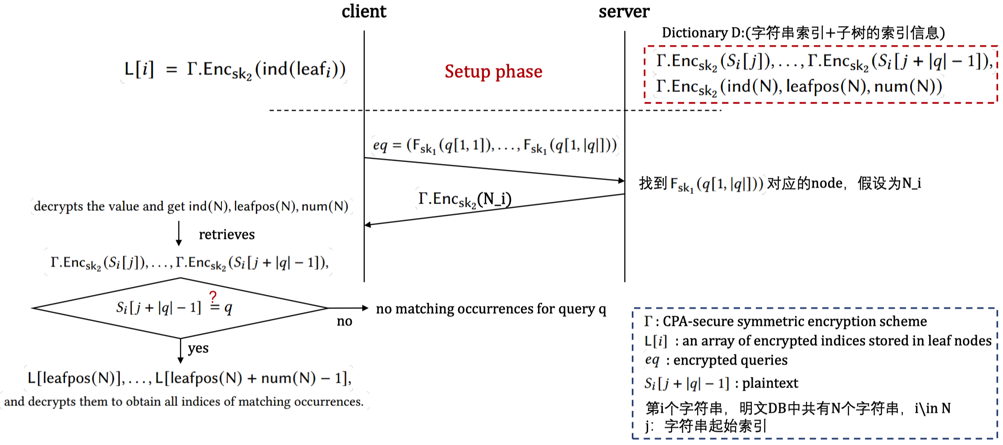
Substring-SSE from Suffix Trees

Slide 8
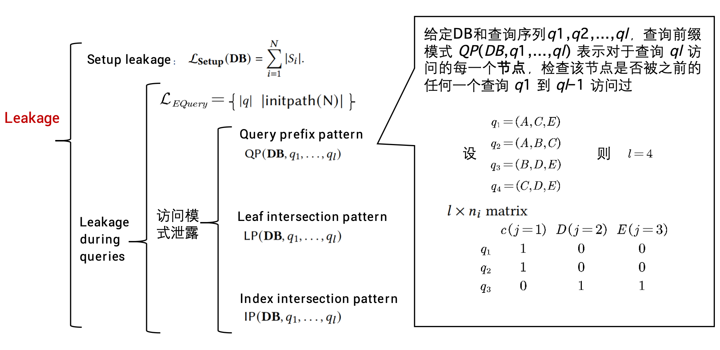
Leakage Profile of the CS Scheme

Slide 9
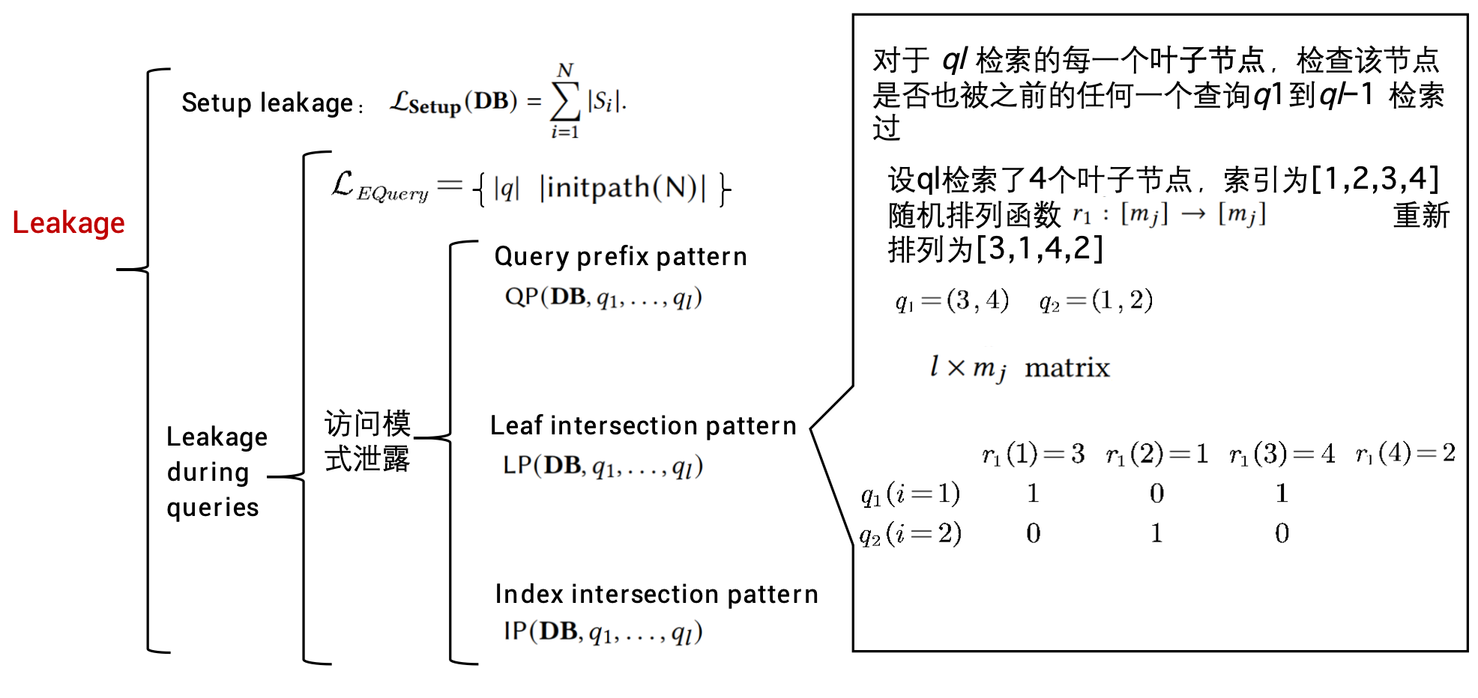
Leakage Profile of the CS Scheme

Slide 10
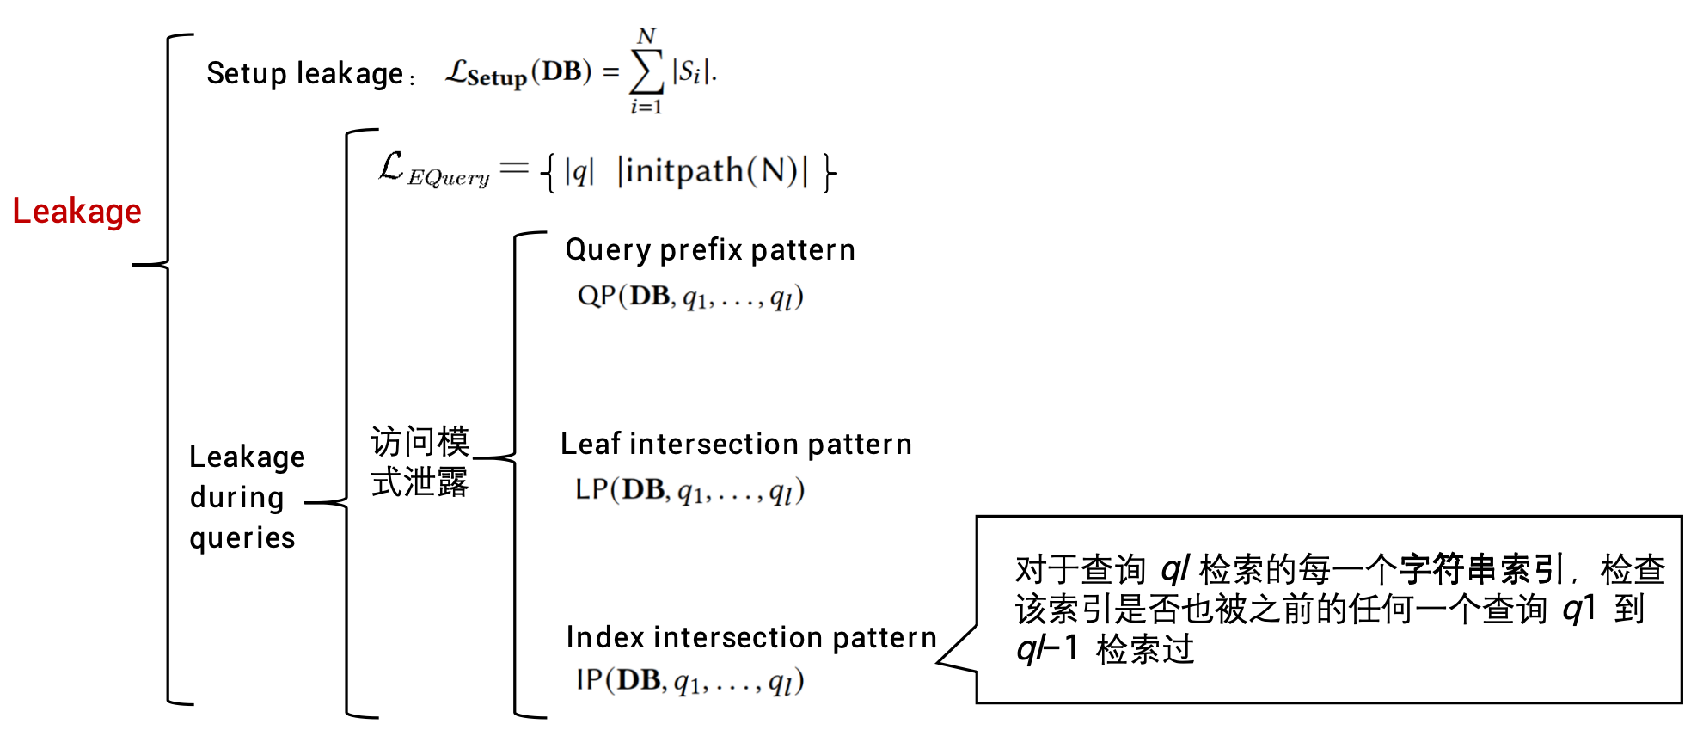
Leakage Profile of the CS Scheme

Slide 11
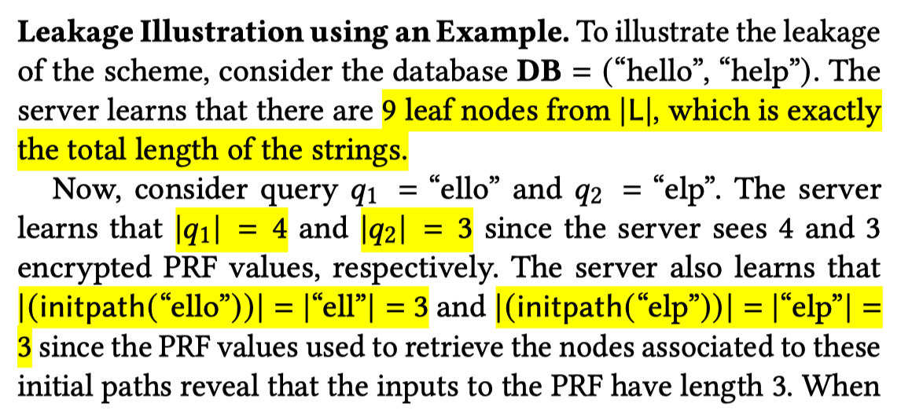
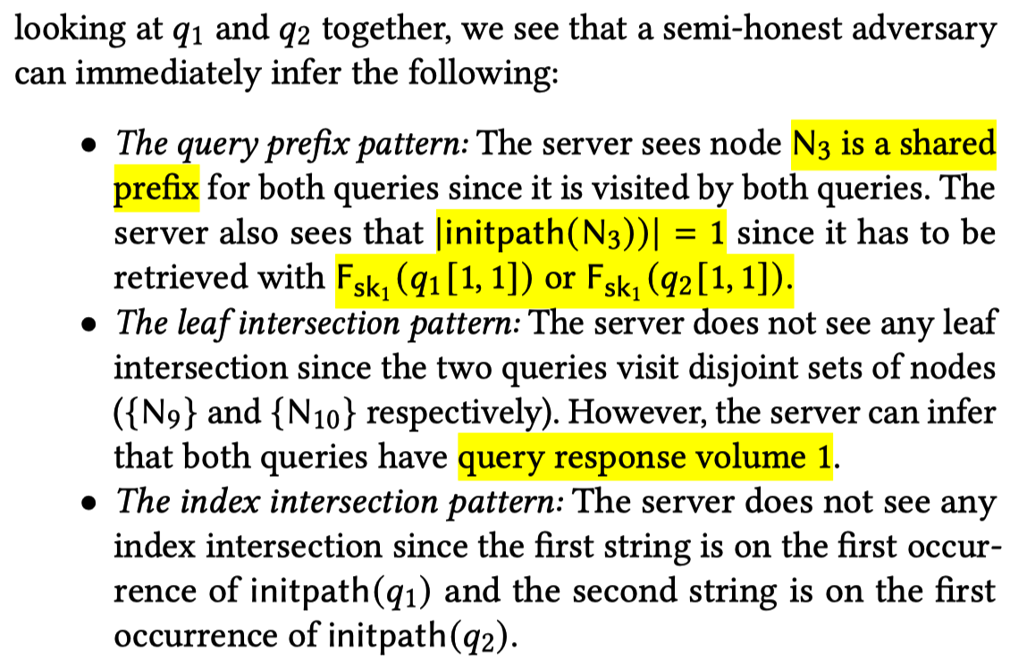
Leakage Profile Example
共4个值
共3个值

Slide 12
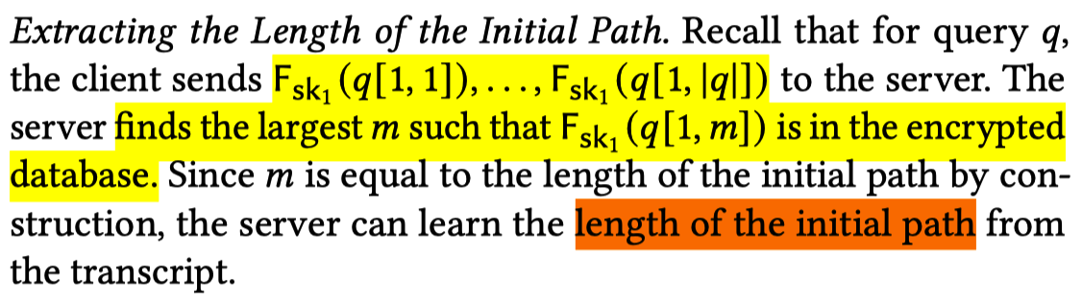
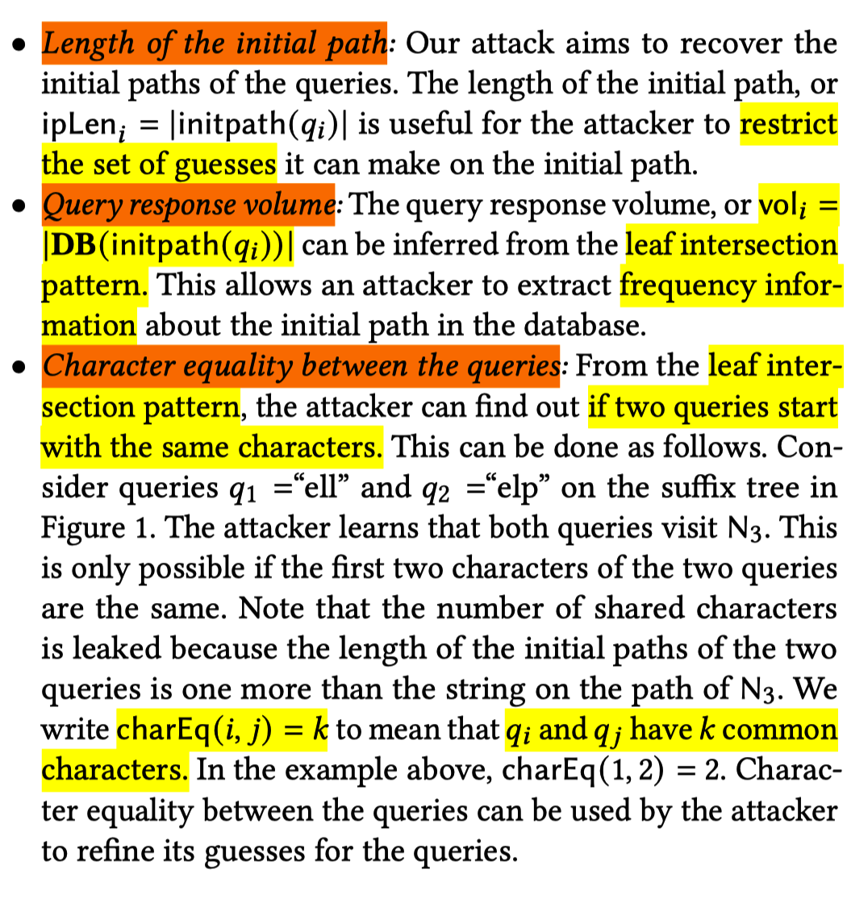
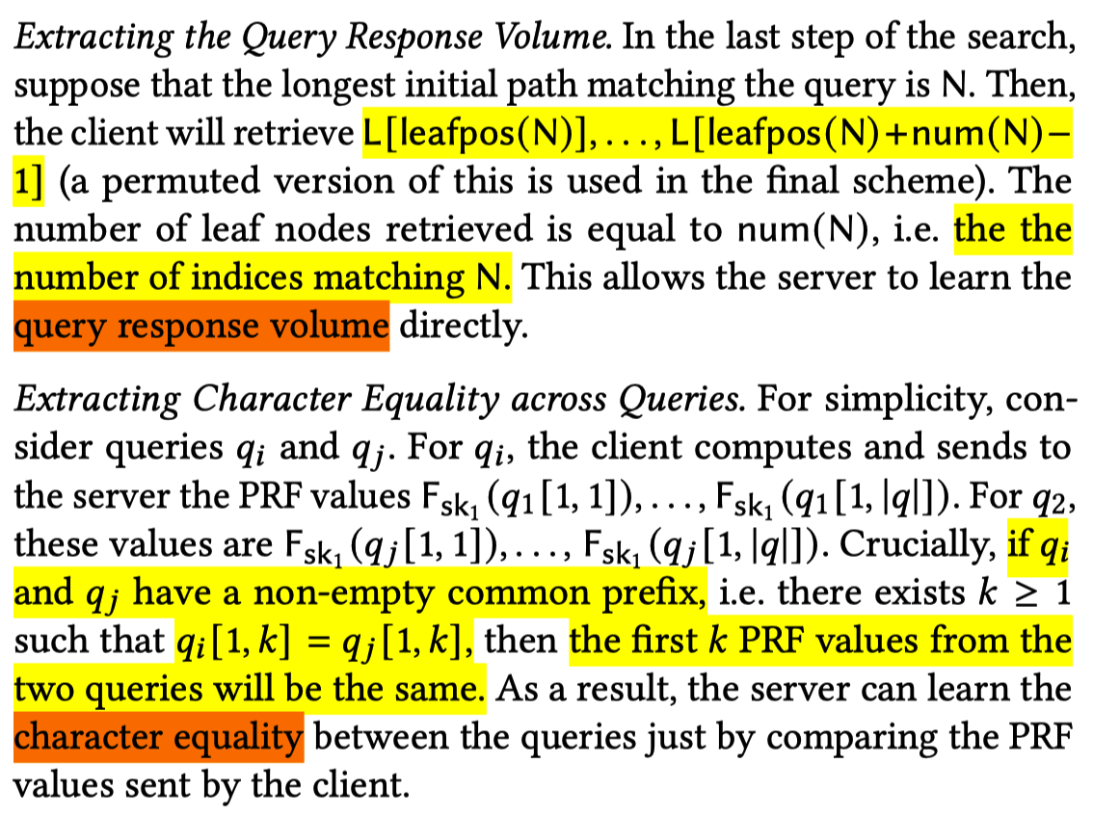
Notable Leakage Components
Notes:
我们的攻击利用了方案的以下泄漏组件：
1. **初始路径的长度**：攻击的目标是恢复查询的初始路径。初始路径的长度（或 $\text{ipLen}_i = |\text{initpath}(q_i)|$）对于攻击者限制其对初始路径的猜测范围非常有用。
2. **查询响应量**：查询响应量（或 $\text{vol}_i = |\text{DB}(\text{initpath}(q_i))|$）可以从叶节点交集模式中推断出来。这使攻击者能够提取初始路径在数据库中的频率信息。
3. **查询之间的字符相等性**
- 从叶节点交集模式中，攻击者可以发现两个查询是否以相同的字符开头。这可以通过以下方式实现：
- 考虑后缀树中的查询 $q_1 = "ell"$ 和 $q_2 = "elp"$。攻击者得知两个查询都访问了节点 $N_3$。这只有在两个查询的前两个字符相同时才可能发生。
- 注意，共享字符的数量被泄漏，因为两个查询的初始路径长度比节点 $N_3$ 路径上的字符串长度多 1。
- 我们用 $\text{charEq}(i, j) = k$ 表示 $q_i$ 和 $q_j$ 有 $k$ 个共同的字符。在上述示例中，$\text{charEq}(1, 2) = 2$。
- 查询之间的字符相等性可以被攻击者用来进一步优化对查询的猜测。 #### 1.1.1 **提取初始路径的长度**
回顾一下，对于查询 $q$，客户端向服务器发送 $F_{\text{sk}_1}(q[1, 1]), \dots, F_{\text{sk}_1}(q[1, |q|])$。
服务器找到最大的 $m$，使得 $F_{\text{sk}_1}(q[1, m])$ 存在于加密数据库中。由于 $m$ 的值在构造中等于初始路径的长度，服务器可以从记录中直接得知初始路径的长度。
---
#### 1.1.2 **提取查询响应量**
在搜索的最后一步，假设与查询匹配的最长初始路径是 $N$。
此时，客户端将检索 $L[\text{leafpos}(N)], \dots, L[\text{leafpos}(N) + \text{num}(N) - 1]$（最终方案中使用了其置换版本）。
检索的叶节点数量等于 $\text{num}(N)$，即与 $N$ 匹配的索引数量。这使服务器能够直接得知查询响应量。
---
#### 1.1.3 **提取查询之间的字符相等性**
为简单起见，考虑查询 $q_i$ 和 $q_j$。
对于 $q_i$，客户端计算并发送给服务器的 PRF 值为 $F_{\text{sk}_1}(q_i[1, 1]), \dots, F_{\text{sk}_1}(q_i[1, |q_i|])$。
对于 $q_j$，这些值为 $F_{\text{sk}_1}(q_j[1, 1]), \dots, F_{\text{sk}_1}(q_j[1, |q_j|])$。
关键在于，如果 $q_i$ 和 $q_j$ 有非空的公共前缀，即存在 $k \geq 1$ 满足 $q_i[1, k] = q_j[1, k]$，那么两个查询的前 $k$ 个 PRF 值会相同。
因此，服务器可以通过比较客户端发送的 PRF 值直接得知查询之间的字符相等性。

Slide 13
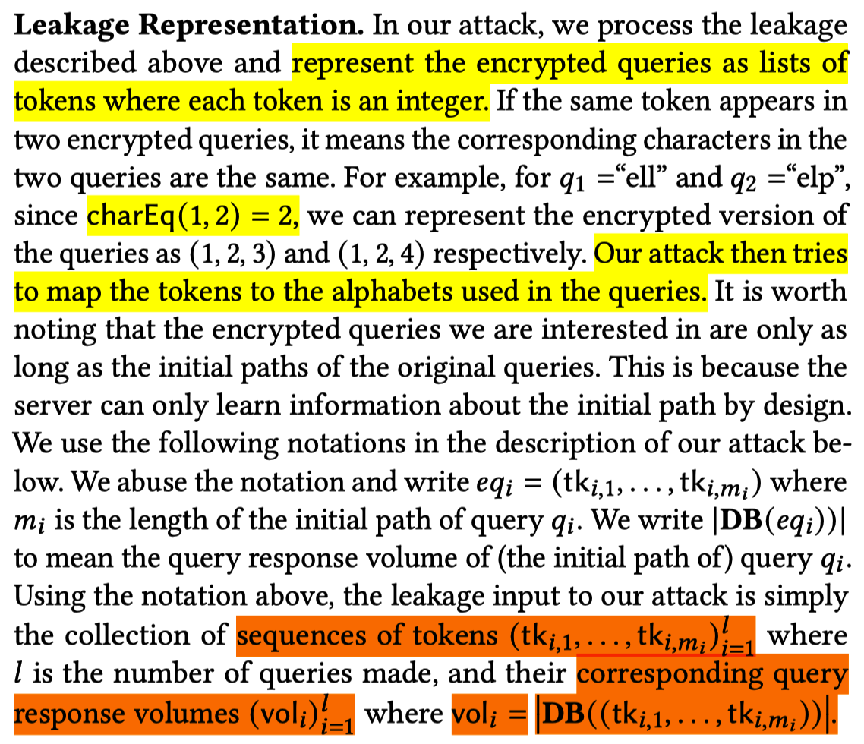
Notable Leakage Components
Notes:
在我们的攻击中，我们处理上述泄漏信息，并将加密查询表示为由整数组成的令牌列表。如果两个加密查询中出现相同的令牌，则意味着两个查询中对应的字符是相同的。例如，对于 $q_1 = "ell"$ 和 $q_2 = "elp"$，由于 $\text{charEq}(1, 2) = 2$，我们可以将加密版本的查询分别表示为 $(1, 2, 3)$ 和 $(1, 2, 4)$。我们的攻击随后尝试将令牌映射到查询中使用的字母表。
值得注意的是，我们感兴趣的加密查询的长度仅与原始查询的初始路径一样长。这是因为服务器根据设计只能获取有关初始路径的信息。
在下面的攻击描述中，我们使用以下符号：
- 我们滥用符号并将 $e_{q_i}$ 表示为 $(tk_{i,1}, \dots, tk_{i,m_i})$，其中 $m_i$ 是查询 $q_i$ 的初始路径长度。
- 我们用 $|\text{DB}(e_{q_i})|$ 表示查询 $q_i$ 的（初始路径的）查询响应量。
根据上述符号，攻击的泄漏输入简单地表示为令牌序列的集合 $(tk_{i,1}, \dots, tk_{i,m_i})_{i=1}^l$，其中 $l$ 是查询的次数，以及其对应的查询响应量 $(vol_i)_{i=1}^l$，其中 $vol_i = |\text{DB}((tk_{i,1}, \dots, tk_{i,m_i}))|$。

Slide 14
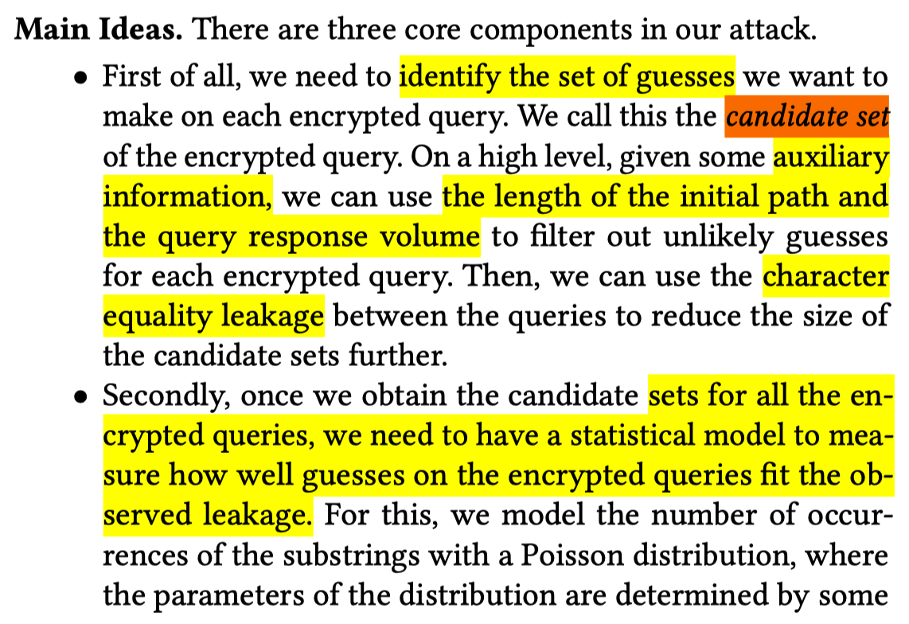
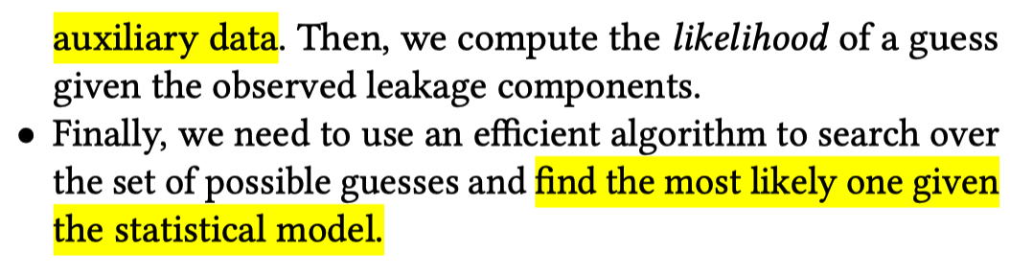
Our Attack
Notes:
我们的攻击包含三个核心组件：
1. **确定候选集（Candidate Set）**
首先，我们需要为每个加密查询确定我们想要进行的猜测集合，这称为加密查询的候选集。在高层次上，借助一些辅助信息，我们可以利用初始路径的长度和查询响应量来排除每个加密查询中不太可能的猜测。随后，我们可以利用查询之间的字符相等性泄漏进一步缩小候选集的大小。
2. **建立统计模型**
一旦为所有加密查询获得候选集，我们需要构建一个统计模型来衡量对加密查询的猜测与观察到的泄漏信息的匹配程度。为此，我们使用泊松分布（Poisson distribution）来建模子字符串出现的次数，其中分布的参数由一些辅助数据决定。接着，我们计算在给定观察到的泄漏组件的情况下，某一猜测的可能性（似然值）。
3. **高效搜索算法**
最后，我们需要使用一种高效的算法，在可能的猜测集合中进行搜索，找到基于统计模型最可能的猜测。

Slide 15
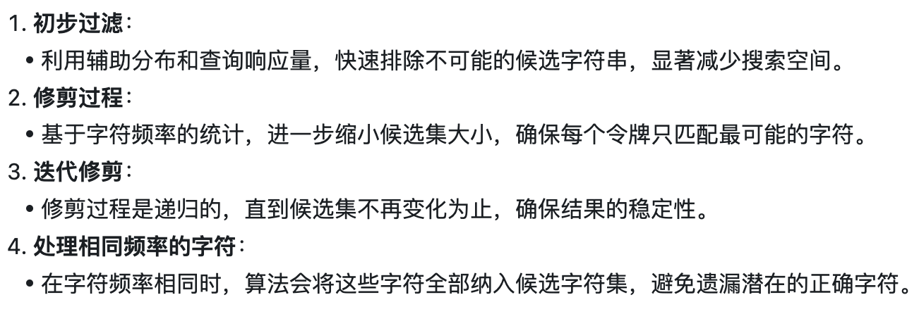
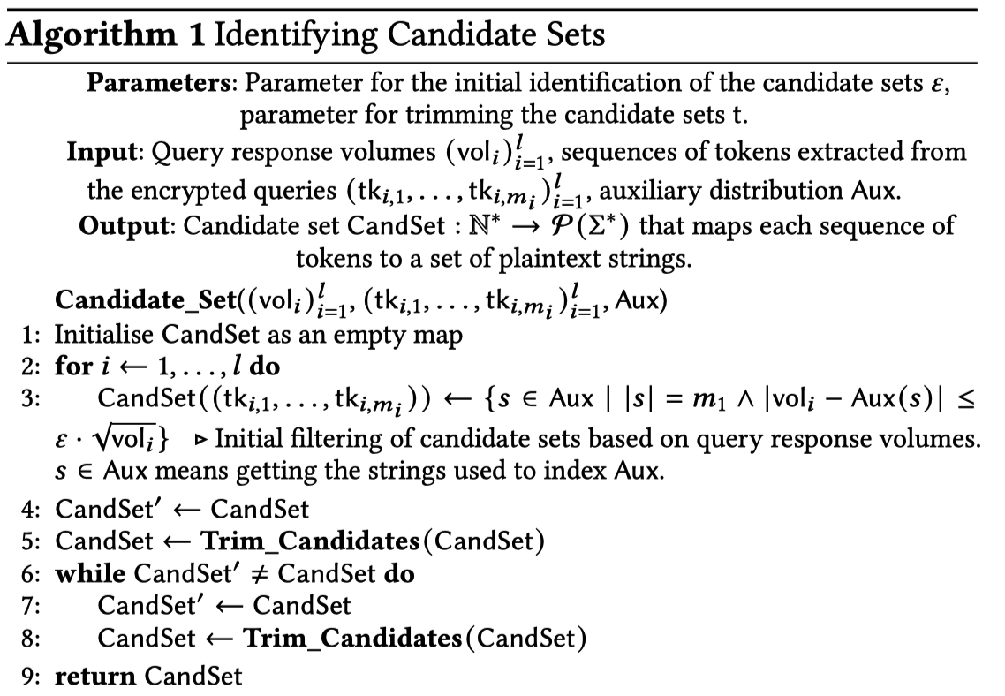
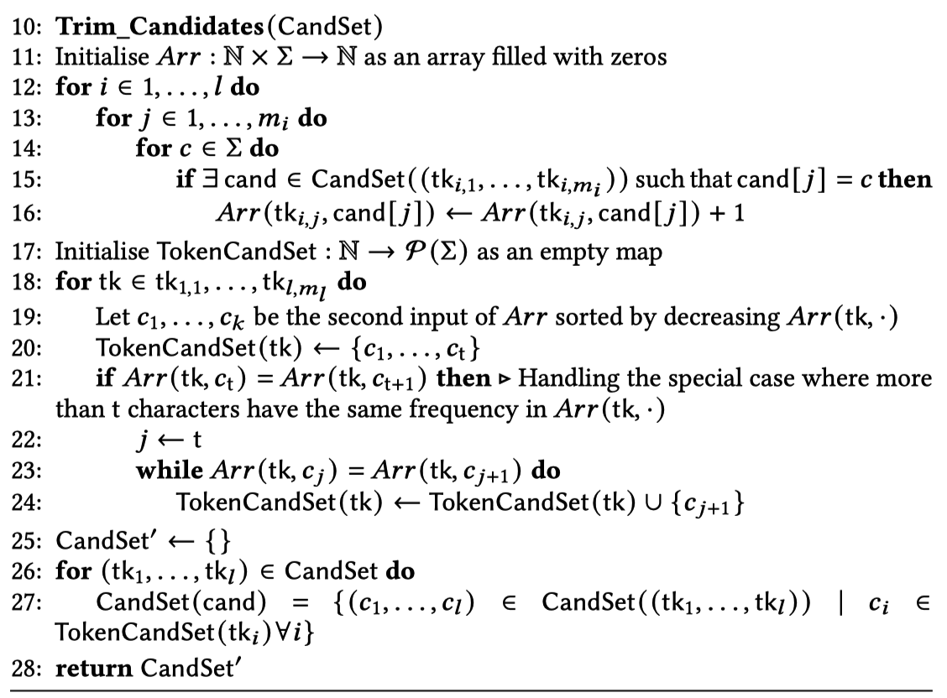
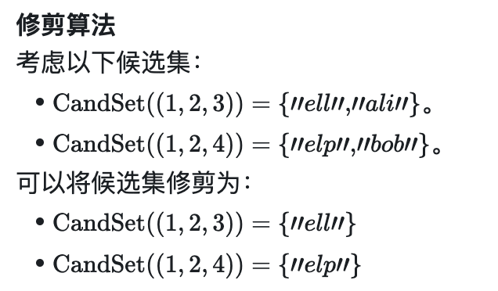
Our Attack

Slide 16
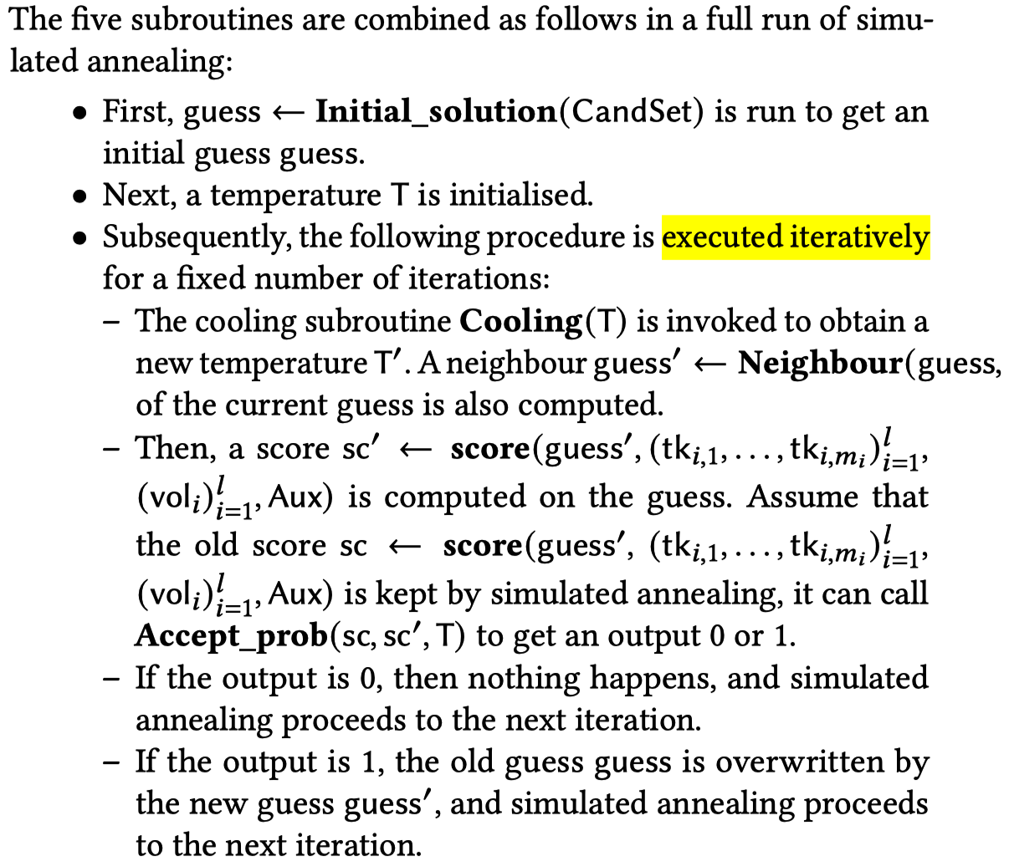
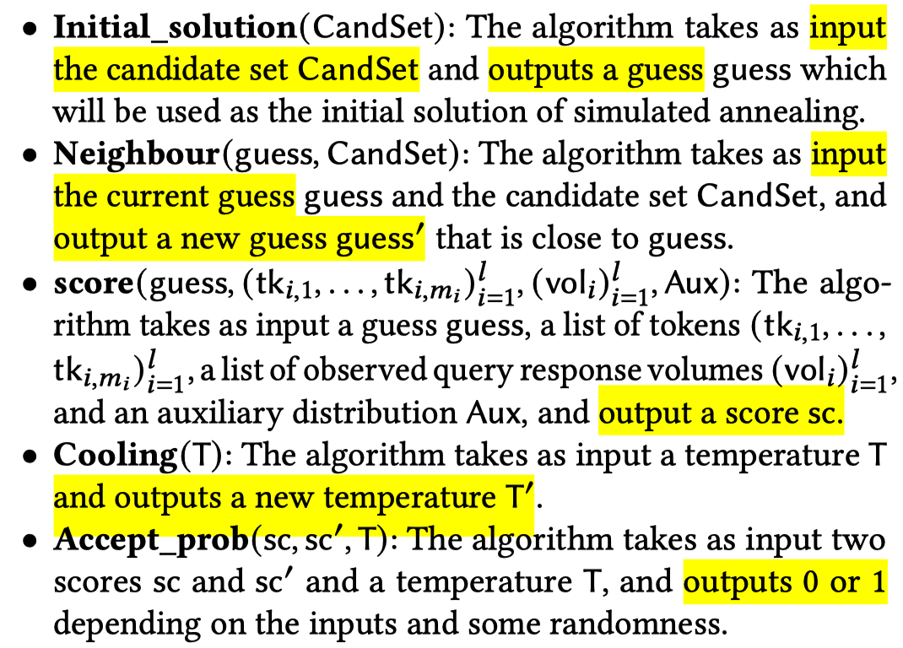
Our Attack
simulated annealing：
Notes:
我们使用模拟退火（Simulated Annealing）方法 [61] 来最大化似然函数。对应的伪代码可以在算法 2 中找到（其中的评分函数 $\text{score()}$ 就是前面数学上描述的似然函数）。该过程涉及以下五个主要子程序：
1. **`Initial_solution(CandSet)`**
该算法以候选集 $\text{CandSet}$ 作为输入，并输出一个猜测 $\text{guess}$，作为模拟退火的初始解。
2. **`Neighbour(guess, CandSet)`**
该算法以当前猜测 $\text{guess}$ 和候选集 $\text{CandSet}$ 作为输入，并输出一个接近 $\text{guess}$ 的新猜测 $\text{guess}'$。
3. $score(guess, (tki,1, \dots, tki,mi)_{i=1}^l, (voli)_{i=1}^l, \text{Aux})$
该算法以以下输入计算得分 $\text{sc}$：
- 猜测 $\text{guess}$
- 查询的令牌列表 $(tki,1, \dots, tki,mi)_{i=1}^l$
- 查询响应量 $(voli)_{i=1}^l$
- 辅助分布 $\text{Aux}$
输出为一个得分 $\text{sc}$。
4. **`Cooling(T)`**
该算法以温度 $T$ 作为输入，并输出一个新的温度 $T'$。
5. **`Accept_prob(sc, sc', T)`**
该算法以两个分数 $\text{sc}$ 和 $\text{sc}'$，以及温度 $T$ 作为输入，根据输入和一定的随机性输出 0 或 1。 1. **初始化**：运行 `Initial_solution(CandSet)` 获取初始猜测 $\text{guess}$。
2. **温度初始化**：设置初始温度 $T$。
3. **迭代过程**：在固定的迭代次数内，重复以下步骤：
- 调用冷却子程序 `Cooling(T)` 获取新的温度 $T'$。
- 计算当前猜测的邻居 $\text{guess}'$（通过 `Neighbour(guess, CandSet)`）。
- 计算新猜测的得分 $\text{sc}'$（通过 $score(guess', (tki,1, \dots, tki,mi)_{i=1}^l, (voli)_{i=1}^l, \text{Aux})$）。
- 计算当前猜测的得分 $\text{sc}$。
- 调用 `Accept_prob(sc, sc', T)` 获取输出 0 或 1：
- 如果输出为 0，则保持当前猜测不变，进入下一次迭代。
- 如果输出为 1，则用新猜测 $\text{guess}'$ 替换当前猜测 $\text{guess}$，进入下一次迭代。

Slide 17
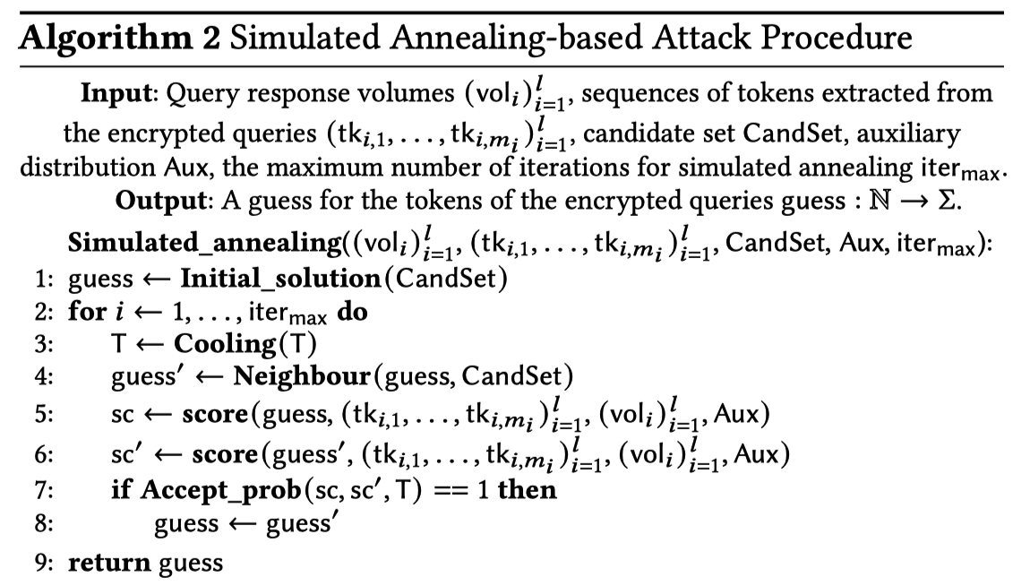
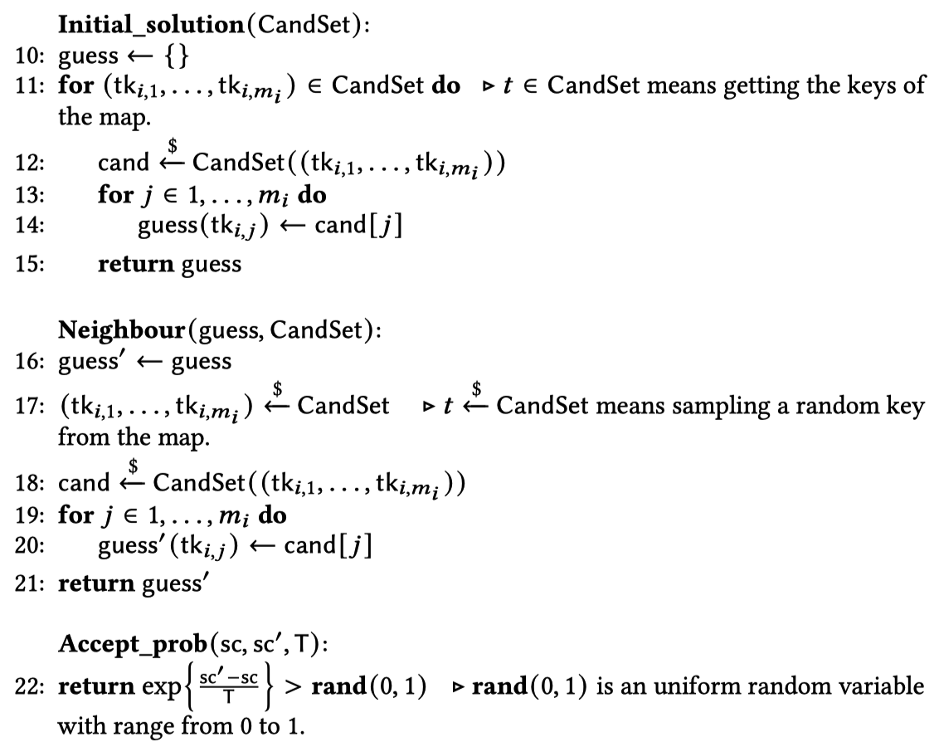
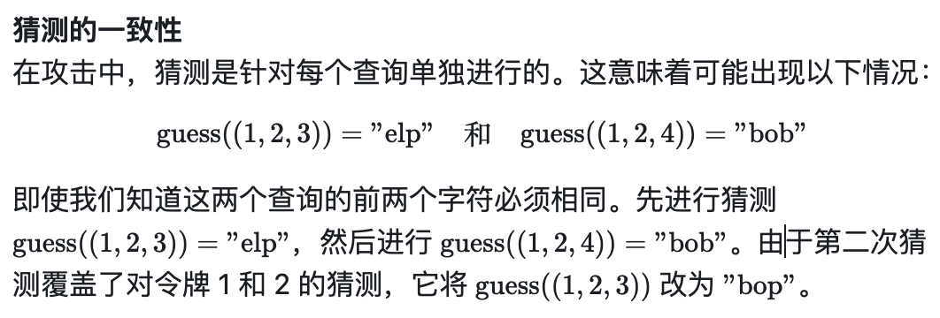
Our Attack
Notes:
给定候选集 $\text{CandSet}$，攻击者可以开始对查询初始路径的明文进行猜测 $\text{guess} : \mathbb{N}^* \to \Sigma^*$。然而，我们需要衡量每个猜测的质量，以便选择最佳猜测作为攻击的输出。为此，我们使用泊松分布对查询的响应量进行建模。这些单独的分布结合在一起，形成所有查询的联合分布。随后，我们应用标准统计技术，将联合分布转化为似然函数。

Slide 18
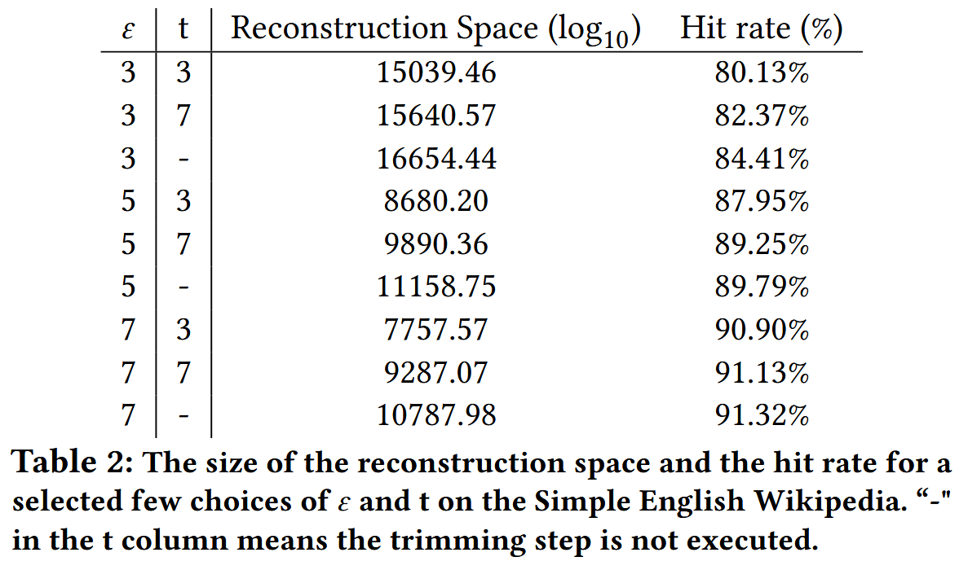
Evaluation
参数选择的考虑因素在参数选择中，存在两个相互冲突的考虑因素： ① 候选集的大小我们希望候选集尽可能小。在实验中，我们通过候选集大小的乘积（以 log10 表示）来衡量重建空间的大小。 ② 正确猜测的捕获频率我们希望正确猜测尽可能多地包含在候选集中。在实验中，我们通过候选集中包含正确猜测的比例（命中率）来衡量这一点。
攻击参数调试：
①重建空间的大小不会随着 ε 的增加而单调递减。
②阈值 t 在显著缩小重建空间大小的同时，不会牺牲命中率，因此非常有效。
Finally Chosen：ε=7，t=3

Slide 19
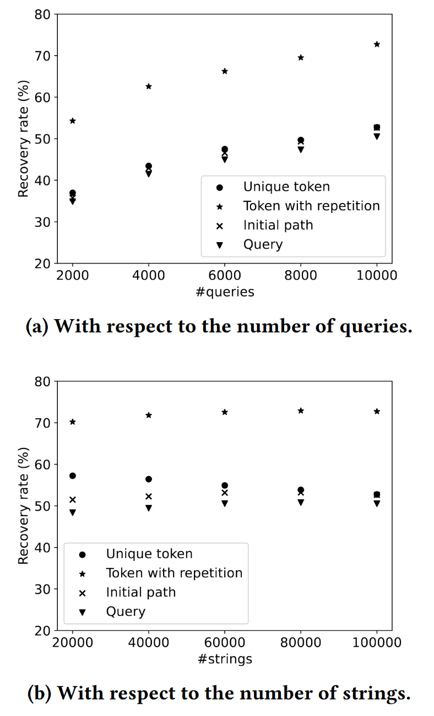
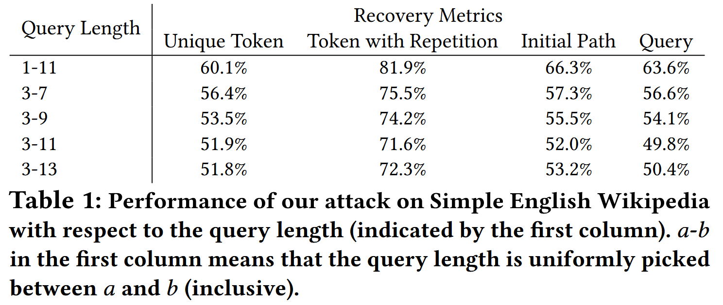
Evaluation
100000个页面
2000~10000个查询
3≤|q| ≤11
更多查询导致初始路径交集多，从而更好地优化候选集
Setting同上
字符串数量不是攻击的限制因素
攻击结果：
① 长度为1和2的查询攻击效果最佳
② 长度较短的查询具有较大的查询响应量，因此更容易恢复
③ 短查询有助于提高查询恢复率。原因是短查询候选集小，而短查询与长查询共享相同的初始路径，从而减少较长查询的候选集规模，从而提高查询恢复率

Slide 20
THANK YOU!

